Slide 1
Grundkriterium för psykisk sjukdom/störning
Tillståndet leder till funktionsnedsättning och/eller lidande

Slide 2
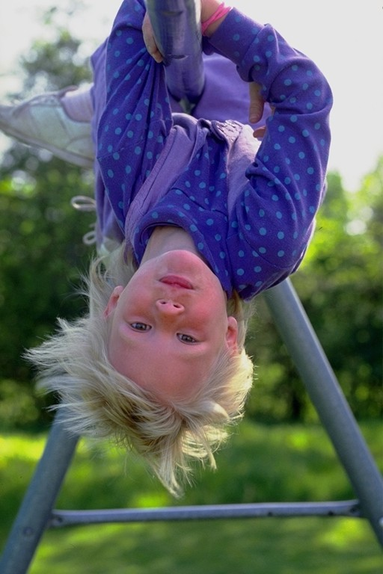
ADHD Attention Deficit/Hyperactivity Disorder
Bristande uppmärksamhet
Svårigheter att koncentrera
Minnesproblem
Motoriskt överaktiv
Kan vara passiv
Oföretagsam

Slide 3
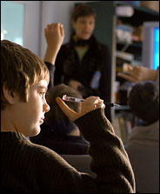
Autismspektrum Störning
Avvikande socialt samspel, försening/ avvikande kommunikation och/eller språk
Avvikande symboliska lekar, få eller inga fantasi lekar, snäva eller påtvingande intressen/påtvingande rutiner

Slide 4
Neuropsykiatriska funktionsnedsättningar Hur vanliga?
Diagnos pojke:flicka
ADHD 5% 3:1
Dyslexi 5% 2:1
Autismspektrum 0.9% 4:1

